Slide 1
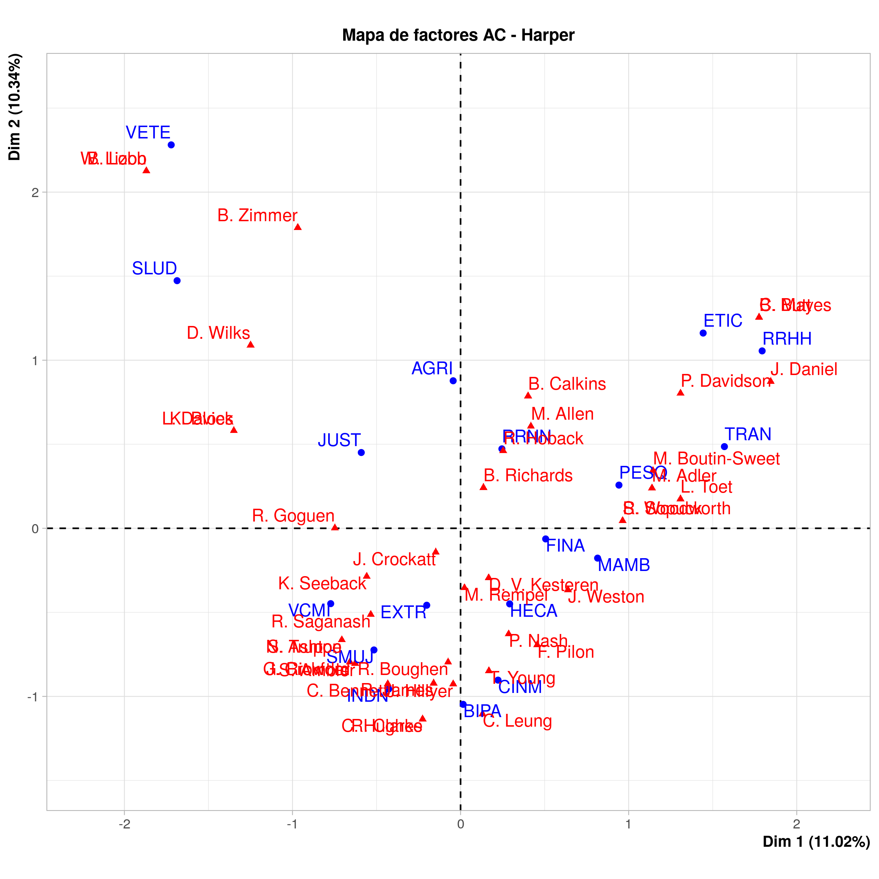
ANÁLISIS DE CORRESPONDENCIA SIMPLE
Por Darwin Aldás

Slide 2
Definición
El análisis de correspondencia simple es una técnica factorial multivariante de interdependencia que tiene como propósito analizar tablas de contingencia, específicamente analizar la relación entre las categorías de dos variables cualitativas
El análisis de correspondencia es una técnica de análisis exploratorio de datos diseñado para tablas de doble entrada (correspondencia simple) y tablas de múltiples entradas (correspondencia múltiple) que presentan algún tipo de relación entre las filas y las columnas. Al mismo tiempo es una técnica descriptiva de análisis multivariable de datos usada para la simplificación de datos que presentan dificultad para su descripción o comprensión.

Slide 3
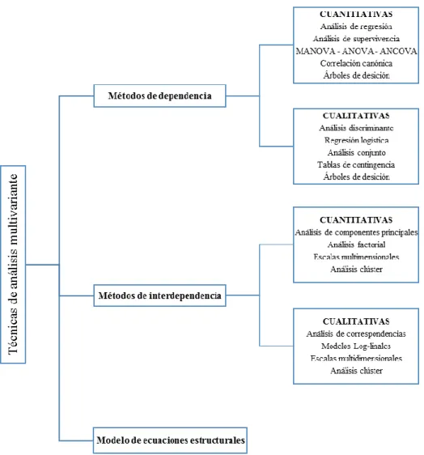
Análisis multivariante

Slide 4
Ejemplos aplicativos
– Existe alguna relación entre la opinión de los padres acerca de ser hijo único y el nivel cultural
– Están determinados atributos de los coches relacionados con determinadas marcas.
– Existe alguna relación entre tener o no estrés laboral y el sector al que se pertenece en la universidad.
– Está relacionada la opinión de los padres acerca del consumo de drogas blandas con el hecho de tener hijos adolescentes y con el género.
– Existe relación entre ser fumador con el género, con la hipertensión y con la presencia de enfermedades cardiovasculares.
– Existe relación entre las diferentes estrategias de búsqueda de empleo, la provincia, el estrato de edad y el género Estos son algunos ejemplos en los que podemos utilizar AC.

Slide 5
Requisitos
Dos variables cualitativas
Nivel de medición ordinal o nominal
Las variables deben estar asociadas

Slide 6
Ejemplo de aplicación
Problema
La aplicación de los principios de la economía circular (EC), como la reutilización, clasificación, reciclaje y almacenamiento de residuos en el desarrollo de actividades empresariales son de vital importancia al momento de plantear estrategias de sostenibilidad ambiental y cumplir el objetivo de desarrollo sostenible respecto a producción y consumo responsable.
Para resolver el problema se plantean las siguientes preguntas de investigación:
¿Qué sectores están cumpliendo con el desarrollo de las estrategias de sostenibilidad en mayor y menor cantidad?
¿En qué proporción están siendo abordados los principios de la EC en el sector empresarial del Ecuador?
¿Dónde se debe reforzar para cumplir los objetivos de sostenibilidad exigidos por la sociedad y el medioambiente?
Técnica
Para dar respuesta a las preguntas de investigación, se utiliza la técnica de análisis multivariante denominada ANÁLISIS DE CORRESPONDENCIA SIMPLE (ACS).
Base de datos
Se utiliza la Encuesta estructural a empresas ENESEM 2021, Módulo Ambiental

Slide 7
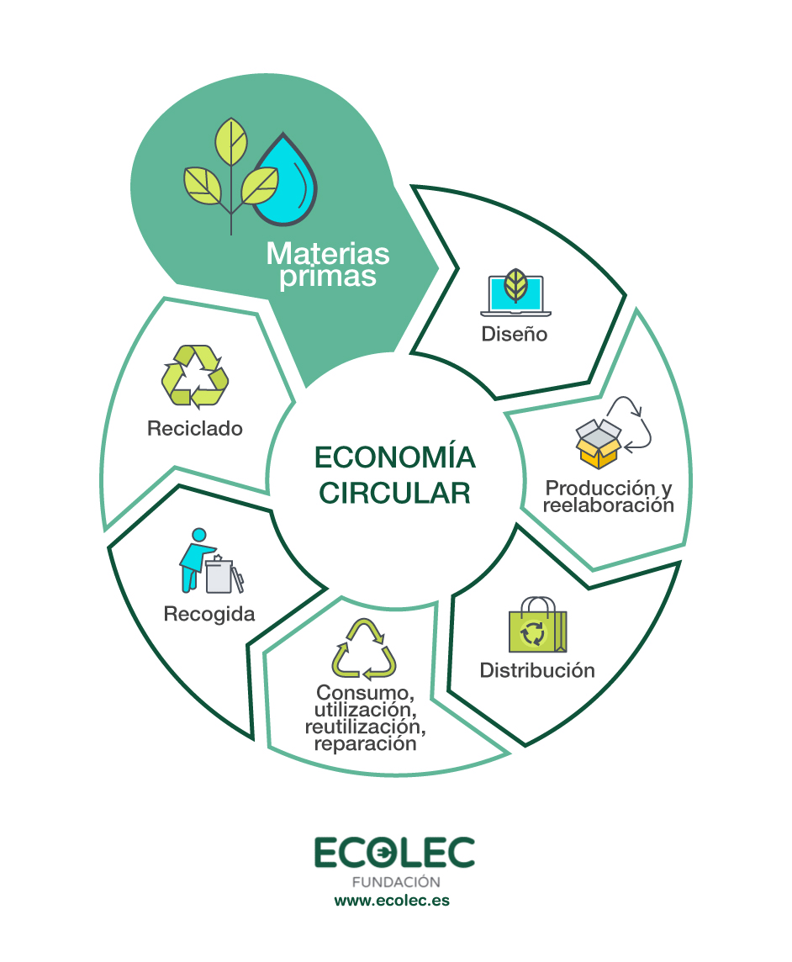

Información de la Base de datos
Reutilización
Clasificación
Almacenaje

Slide 8
DESARROLLO
A partir de la base de datos planteada, se genera otra base simplificada con la información requerida codificándola de la siguiente forma:
PRINCIPIO DE EC | CÓDIGO
REUT_CHAT_LIV | 1
ALM_CHAT_LIV | 2
REUT_PAPEL | 3
ALM_PAPEL | 4
REUT_CARTON | 5
ALM_CARTON | 6
REUT_PLAST | 7
ALMACEN_PLAST | 8
REUT_CAUCH | 9
ALM_CAUCH | 10
SECTOR | CÓDIGO
Manufactura | 1
Minería | 2
Comercio | 3
Costrucción | 4
Servicios | 5

Slide 9
Se elabora tablas de frecuencias en SPSS y se resume en la siguiente tabla
 | CHATARRA LIVIANA |  |  | PAPEL |  |  | CARTON |  |  | PLASTICO |  |  | CAUCHO
SECTOR | CLASIF_CHAT_LIV | REUT_CHAT_LIV | ALM_CHAT_LIV | CLASIF_PAPEL | REUT_PAPEL | ALM_PAPEL | CLASIF_CARTON | REUT_CARTON | ALM_CARTON | CLASIF_PLASTI | REUT_PLAST | ALMACEN_PLAST | CLASIF_CAUCH | REUT_CAUCH | ALM_CAUCH
Manufactura | 355 | 2 | 25 | 466 | 97 | 43 | 487 | 37 | 28 | 455 | 19 | 29 | 36 | 3 | 2
Minería | 49 | 0 | 9 | 75 | 19 | 7 | 68 | 8 | 10 | 64 | 2 | 8 | 16 | 1 | 5
Comercio | 169 | 1 | 16 | 1074 | 371 | 103 | 863 | 200 | 64 | 544 | 38 | 29 | 24 | 1 | 2
Costrucción | 45 | 0 | 8 | 108 | 31 | 13 | 63 | 8 | 8 | 45 | 4 | 5 | 6 | 1 | 2
Servicios | 138 | 1 | 17 | 736 | 189 | 95 | 482 | 59 | 42 | 375 | 13 | 21 | 9 | 1 | 3

Slide 10
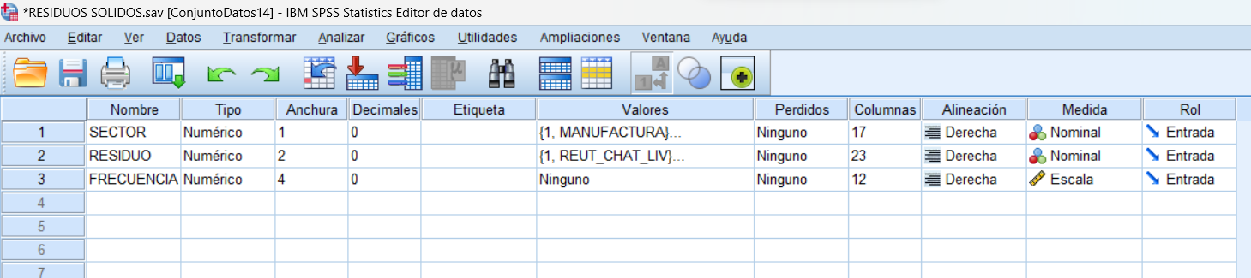
Se trabaja con la base de datos simplificada
VISTA DE VARIABLES

Slide 11
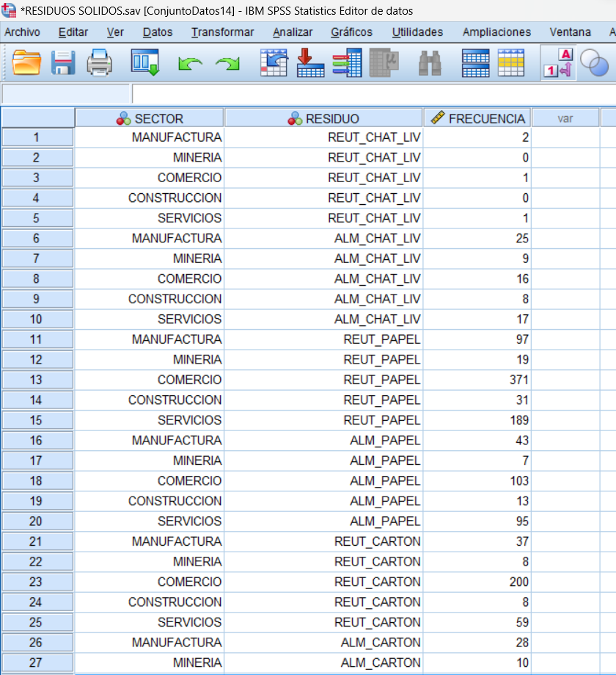
VISTA DE DATOS

Slide 12
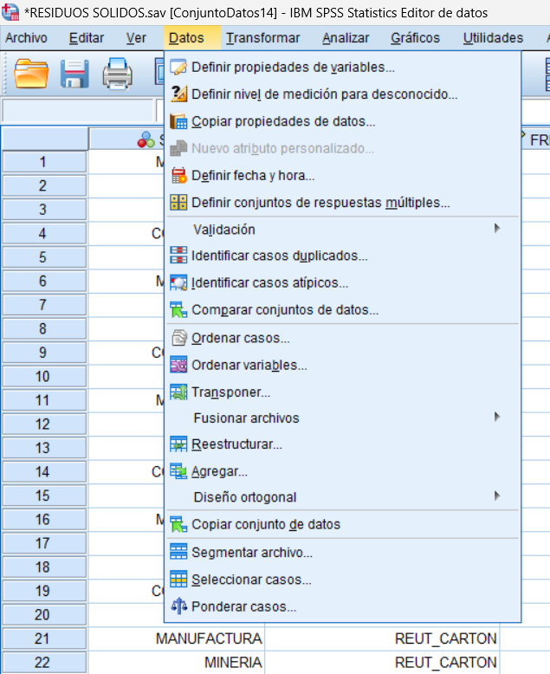
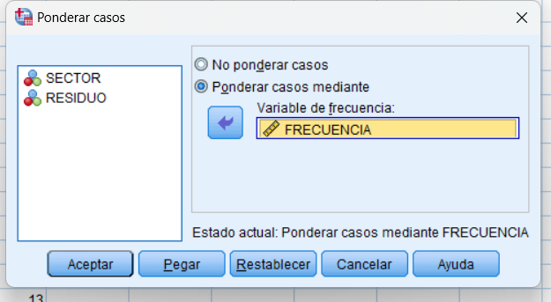
PASOS PARA EL ACS
Ponderar casos

Slide 13
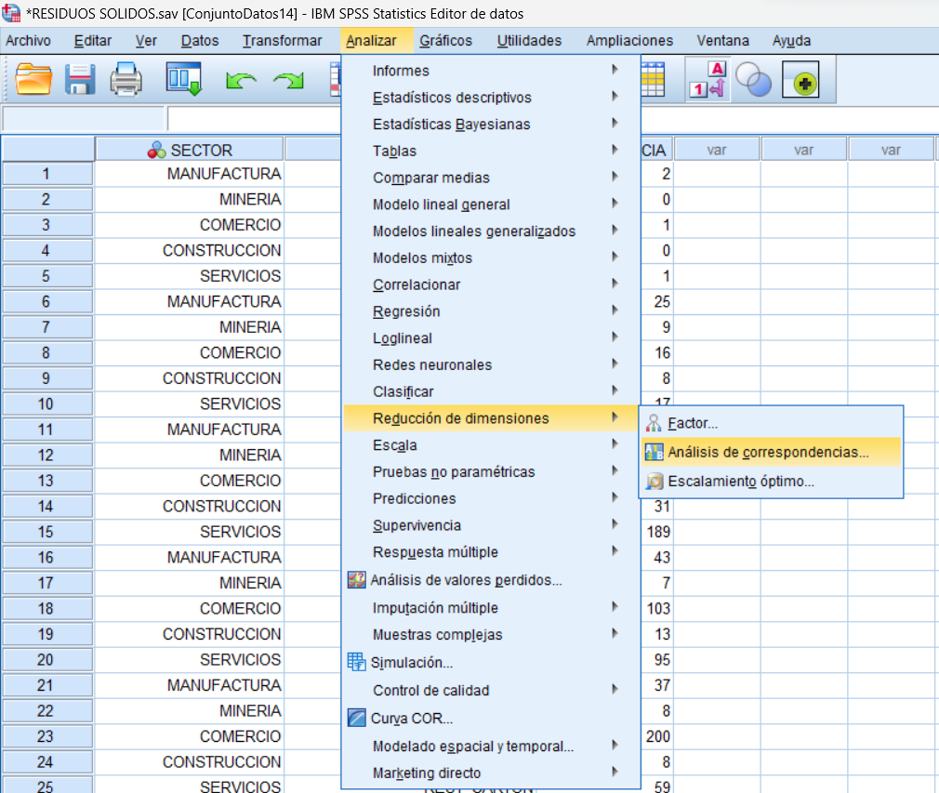
2. Análisis de correspondencias

Slide 14
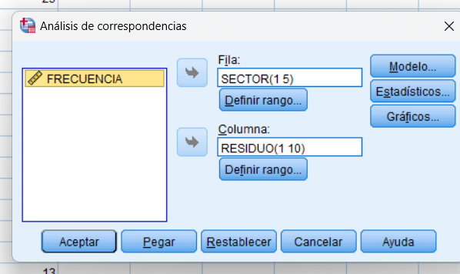
3. Definir rangos

Slide 15
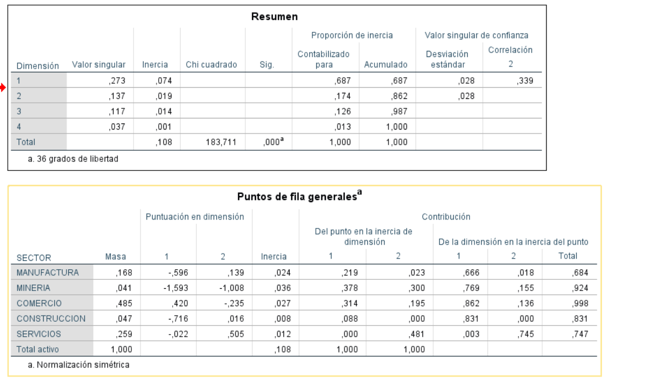

Slide 16
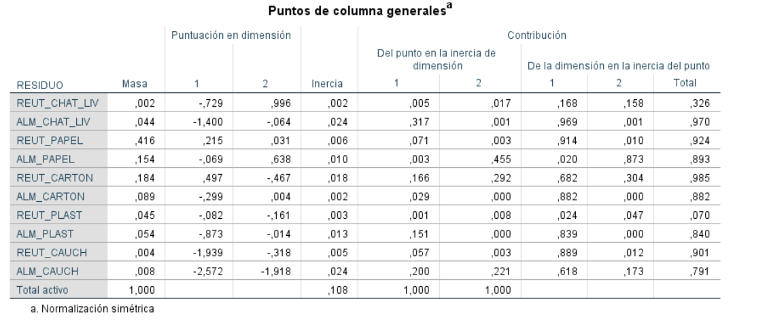

Slide 17
